Slide 1

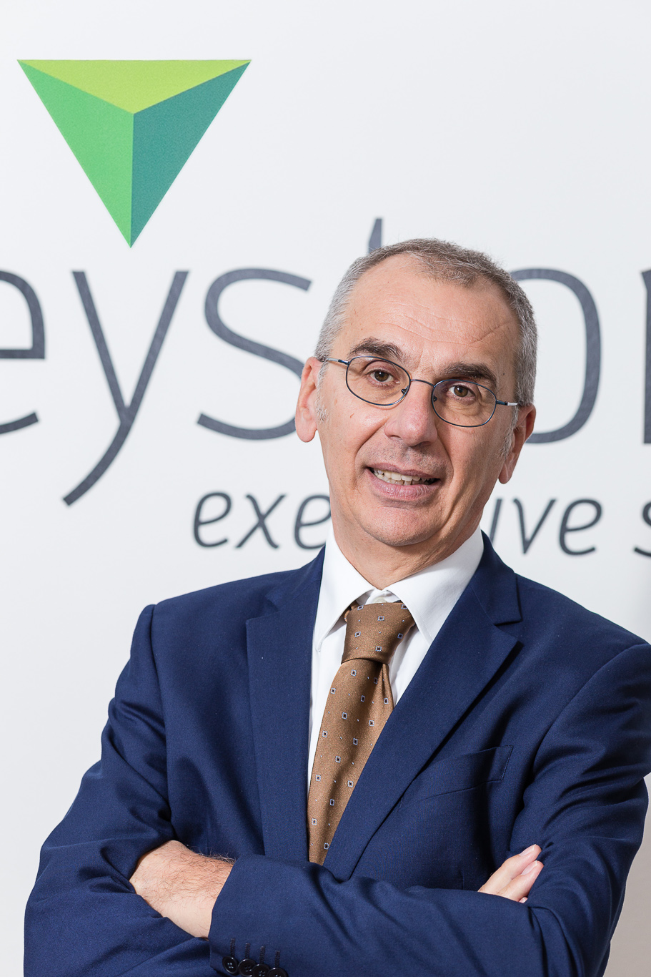
Cercare lavoro a 40/50 anni
Sandro Sereni

Slide 2
Sandro Sereni è nato in provincia di Mantova, è laureato in Scienze Politiche all’Università Cattolica del Sacro Cuore di Milano, è coniugato con due figli e, ad oggi, cinque nipoti.
La prima esperienza di lavoro risale al 1982, in Saipem (Gruppo ENI), dove rimane tre anni e mezzo, svolgendo attività di selezione e formazione del personale.
In seguito, dal 1986 al 1998 opera in due aziende leader della Grande Distribuzione: GS Supermercati (oggi Carrefour) e il Gruppo Rinascente.
In questi anni si occupa, con responsabilità crescenti, di progetti di selezione, formazione, valutazione del potenziale, piani retributivi e di carriera, qualità totale.
Dal 1996 al 1998, in qualità di Direttore dello Sviluppo Organizzativo, ha partecipato attivamente al processo di integrazione fra il Gruppo Rinascente e Auchan, progettando e realizzando in Italia l’IFE (Institut de Formation à l’Exellence).
Dalla seconda metà del 1998 inizia la propria attività come Head Hunter, all’interno di società italiane o internazionali: Arethusa e Neumann International.
Nel gennaio 2007 fonda MPS Italia Executive Search, che nel corso del 2009 assume il nome di EXS Italia (con un network di oltre 20 Paesi, Europei ed extra europei).
Da Novembre 2012 è Partner e Socio Fondatore di Keystone Executive Search.
I settori di competenza sono: Retail, Grande Distribuzione Organizzata, Largo Consumo, Banking e Servizi.

Slide 3
A cosa deve tendere un manager di 40/50 anni?
Alla propria employability

Slide 4
L’employability è un lungo cammino che inizia prima dell’entrata nel mondo del lavoro
«Non lasciate che sia qualcun altro a definire la vostra strada, costruitevi un percorso, seguitelo, accetate la sfida dell’ignoto e rischiate.» (Sergio Marchionne al Meeting del 2014)

Slide 5
Cosa rende la mia persona employable?
Alcuni pilastri…

Slide 6
I pilastri dell’employability
Soft Skills vs competenze tecniche
Nell’80% dei casi l’azienda inserisce un nuovo manager basando la propria decisione su una o più soft skill.

Slide 7
I pilastri dell’employability
soft skills: la top five
Capacità di gestione di un team
Attitudine all’innovazione (digital mindset)
Leadership
Capacità di gestire le relazioni
Equilibrio

Slide 8
I pilastri dell’employability
La crescita orizzontale
L’esperienza internazionale
La diversificazione di business/mercato
Reskilling

Slide 9
Cosa rende la mia persona ancora più employable?
La capacità di gestione
Collaboratori
Fatturato
Centri di costo
Business Unit

Slide 10
Alcuni ostacoli al percorso di employability
La zona di comfort
Le gabbie dorate
Gli errori / l’accettazione dei rischi

Slide 11
Sintesi sull’employability
passare dalla carriera all’esperienza.

Slide 12
E chi è in una situazione critica?
Tutti noi abbiamo talenti espressi o inespressi che ci permetteranno di trovare soddisfazione nel lavoro.

Slide 13
Cosa fare in questi casi?
Il bilancio delle competenze.
La definizione di nuovi obiettivi.
Prendere consapevolezza del proprio mercato di riferimento.
Analizzare i canali e scegliere i più adeguati.

Slide 14
Quali sono i canali più adeguati?
L’Head Hunting
Le agenzie per il lavoro
L’Outplacement
Il network
I Social Network

Slide 15
Alcuni possibili sbocchi
PMI
Temporary Management
Franchising
Consulenza (anche in sharing)
La startup

Slide 16


Slide 17
THANKS
Puoi trovarmi qui:
sereni@keystoneitalia.it

